Slide 1


Parkeeronderzoek Venlo
Werkgroep Parkeren
9 maart 2015
Monique Pluim (Empaction)
Rogier Kuypers (Empaction)
Joost Schaftrat (DataCount)

Slide 2
Onderdelen
Parkeerdruk-/parkeerduurmeting
Parkeermotieven onderzoek
Fietsparkeren onderzoek
Analyse onderzoeksresultaten
Parkeerbalans
Planning onderzoeken
Doorkijk/analyse (parkeer)positie centrum Venlo i.r.t. trends en ontwikkelingen

Slide 3
Parkeerdruk-/parkeerduurmeting
Capaciteitsmeting
Bezettingsmeting
Parkeermotief en parkeerduur
Meetmomenten, speciale dagen, reserve dagen

Slide 4
Uitgangspunten parkeermeting
Onderzoek op representatieve momenten;
  Reguliere doordeweekse dag (dinsdag);
  Koopavond;
  Zaterdag;
  Koopzondag;
  Duitse feestdag.
Maatgevende dagen;

Slide 5
Parkeerprotocol – vaststellen bezetting
Onderscheid in categorieën parkeerplaatsen:
  Betaald/ vergunning parkeren;
  Gratis parkeerplaatsen (gemarkeerd en ongemarkeerd);
  Invalide parkeerplaatsen;
  Laad- en losplaatsen;
  Gereserveerde parkeerplaatsen.
Onderscheid in categorieën parkeerbezetting:
  Goed geparkeerd;
  Fout geparkeerd;
  Parkeerplaats onbereikbaar (obstakel).

Slide 6
Parkeerprotocol – parkeermotief/-duur
Registratie kentekens op 3 momenten;
Registratie aanwezigheid parkeerrecht in binnenstad (vergunning/parkeerticket/kenteken);
Inzicht in parkeerduur bezoekers binnenstad door analyse parkeermanagementsystemen (gekochte parkeertijd);
Inzicht in parkeer-/bezoekmotief door uitvoeren face-to-face enquêtes

Slide 7
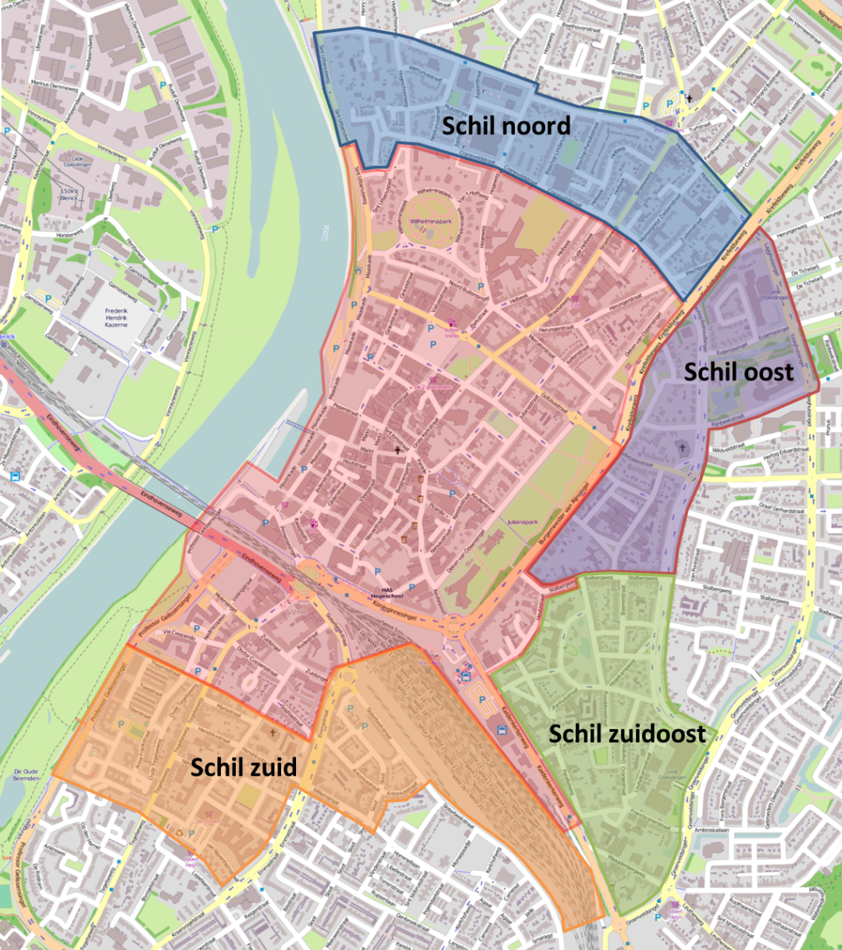
Gebiedsindeling parkeermeting
Onderzoeksgebied
(centrum + schil)

Slide 8
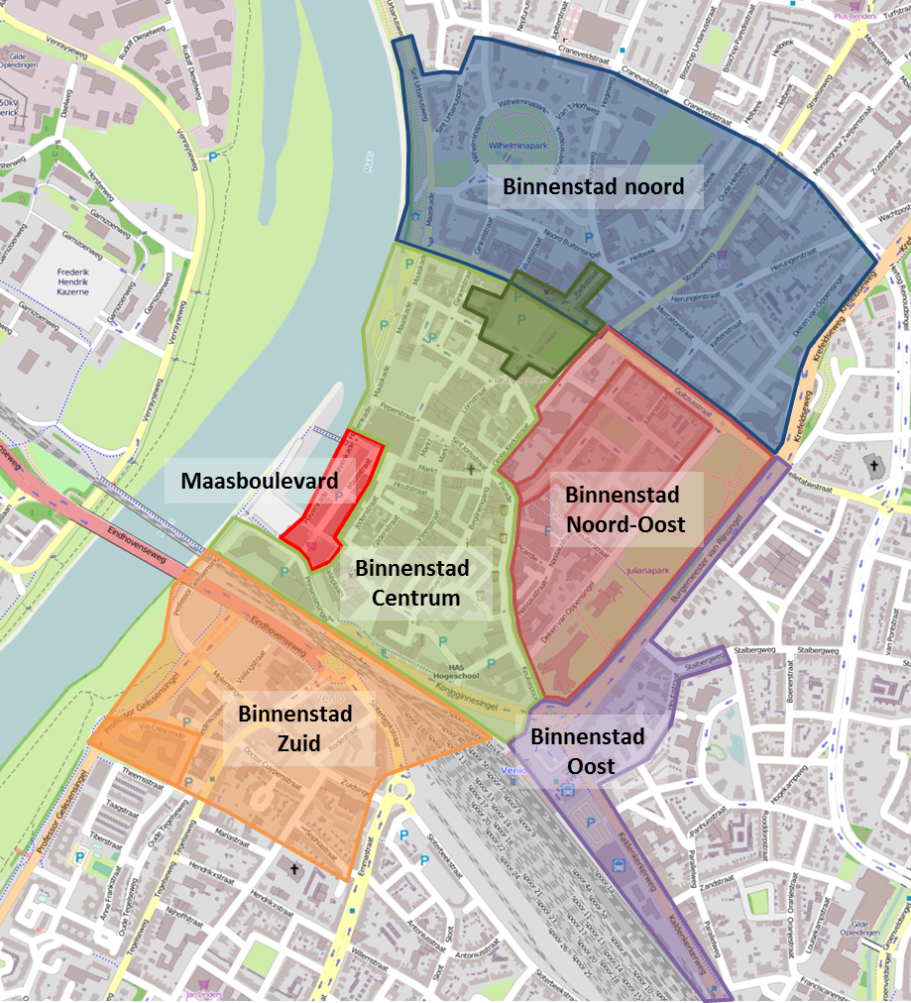
Gebiedsindeling parkeermeting
Onderzoeksgebied
(deelgebieden centrum)

Slide 9
Parkeermotieven onderzoek
Face-to-face enquêtes op locatie (4 enquêtes)
  Wanneer: Representatieve zaterdag
  Waar: Verspreid over 4 locaties in de binnenstad [kaart locaties bijvoegen]
  Inzicht in kenmerken bezoeker, parkeer- en bestedingsmotief, wensen/bezwaren op gebied van fiets-/autoparkeren
Vragenlijst [bijvoegen]
Briefing enquêteurs

Slide 10
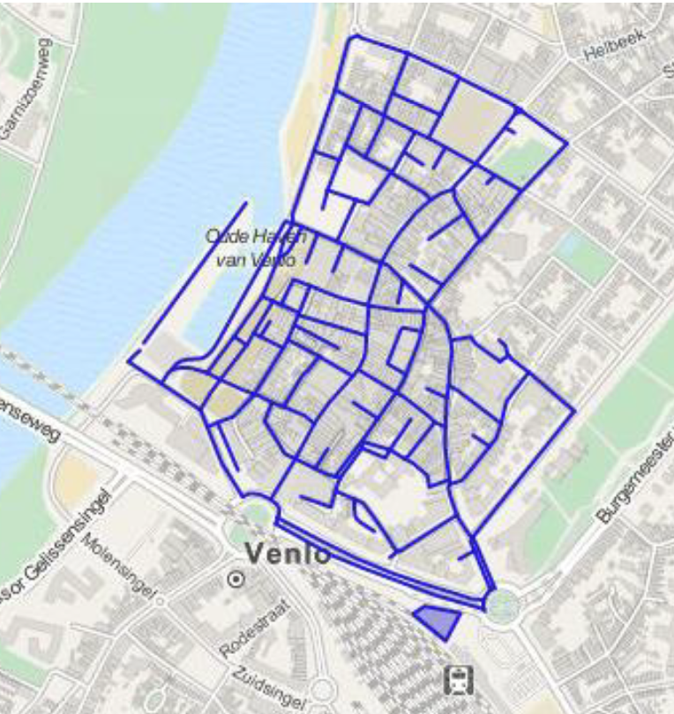
Fietsparkeren
Idem auto parkeeronderzoek
Capaciteitsmeting
Bezettingsmeting
Meetmomenten (6 metingen) + aanvullende metingen
Meetgebied: binnenstad en stationsgebied
Onderscheid in:
  Type fietsenstalling;
  Goed gestald / ‘semi goed’ gestald / wildparkeerders

Slide 11
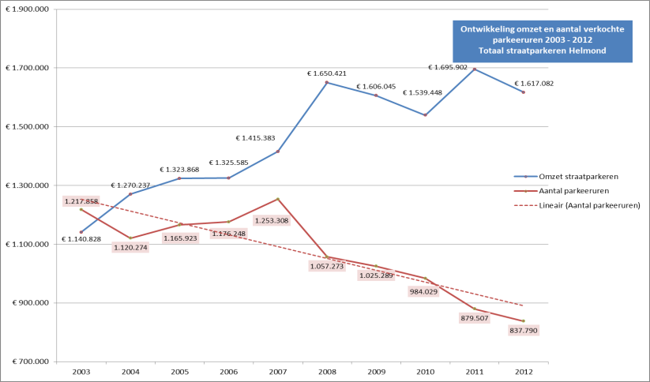
Analyse onderzoeksresultaten
Analyse parkeermetingen
Analyse fietsmeting
Analyse enquête resultaten
Concept rapportage veldwerkonderzoek
Analyse bezettingscijfers parkeergarages/-terreinen o.b.v. PMS
Analyse historische data t.b.v. trendanalyse
  Aantal bezoekers;
  Aantal verkochte parkeeruren;
  Trend verblijfsduur bezoekers in Venlo.
  = Foto huidige situatie binnenstad Venlo

Slide 12
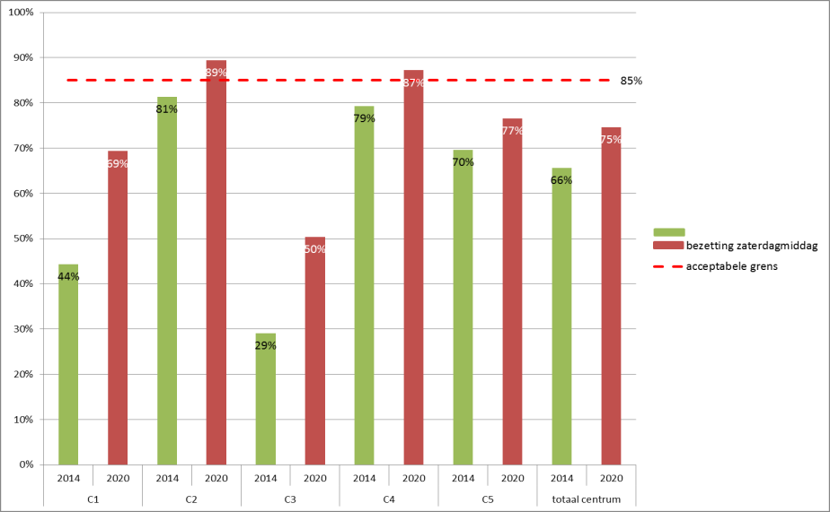
Dynamische parkeerbalans binnenstad

Slide 13
Parkeerbalans
Huidige parkeerbalans binnenstad Venlo (2015):
  Per deelgebied in binnenstad;
  Actuele balans op basis van parkeermetingen;
Doorkijk scenario’s parkeerbalans 2025
  Toekomstige wijzigingen in parkeeraanbod binnenstad Venlo;
  Wijzigingen in functieaanbod binnenstad (theoretische inzicht obv parkeernormen);
Resultaat: 3 scenario’s toekomst binnenstad Venlo (vb. ‘worst-case’, ‘reëel’, ‘best-case’), o.b.v. trendanalyse en ontwikkelingen

Slide 14
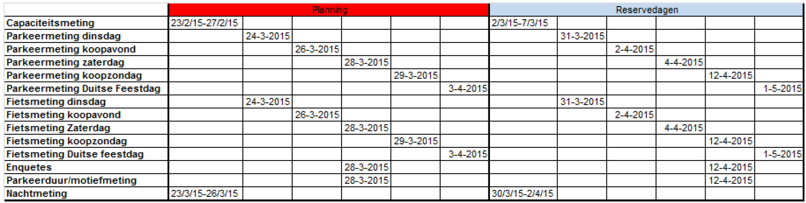
Planning
Planning onderzoeksmomenten (veldwerk)
Inzet reservedagen = doorschuiven einddatum
Presentatie onderzoekresultaten werkgroep (begin mei)
Opleveren rapportage: Uiterlijk 12 mei 2015

Slide 15
Doorkijk/analyse (parkeer)positie
Landelijke en regionale trends en ontwikkelingen
  Parkeergerelateerde ontwikkelingen
  Detailhandel Nederland: ‘De winkelier van de toekomst’
Zit Venlo in de lift of is er sprake van krimp
Effecten en consequenties van scenario’s parkeerbalans
Presentatie en conclusie onderzoeksresultaten

Slide 16
Vragen

